Slide 1

Cloud – Analytics – Service Assurance
Marin Grabovschi nº2151476
Tiago Cardoso Nº2141291
Laboratório de tecnologias de Informação
Professor Daniel fuentes
Professor Paulo valente

Slide 2

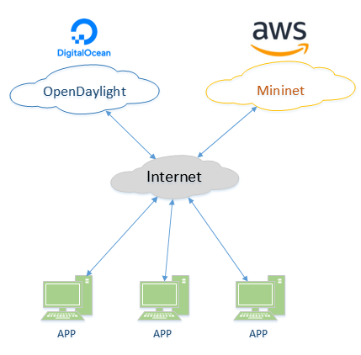
Arquitetura
AnyWhere

Slide 3
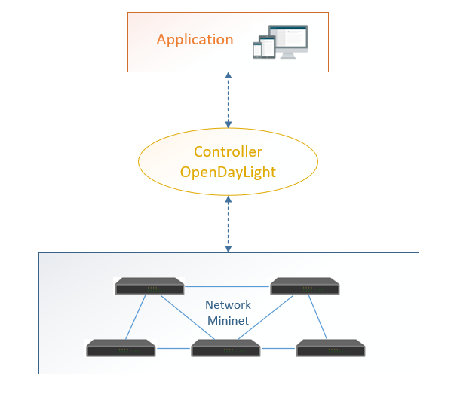
Arquitetura
APP (C#)
SDN Controller (OpenDayLight)
Virtual Network (Mininet)

Slide 4

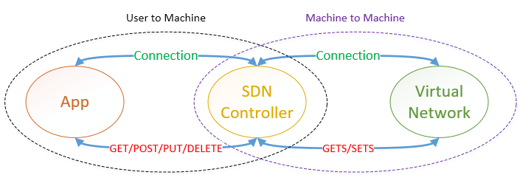



Modelo Funcionamento

Slide 5
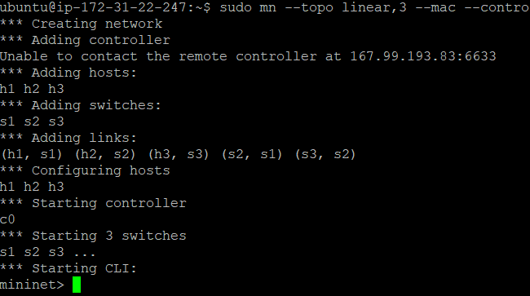
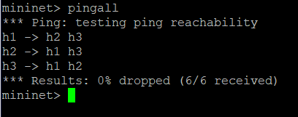
Mininet
Gerar rede virtual
Testes comunicação

Slide 6
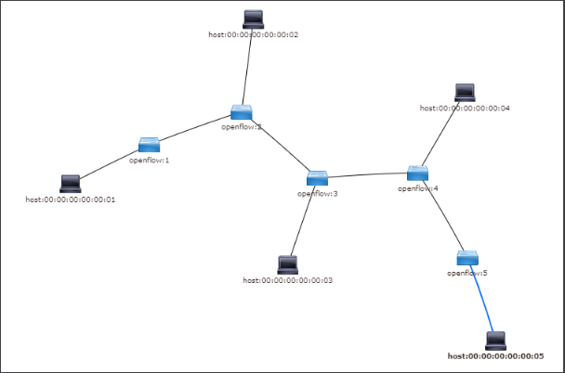
OpenDaylight
SDN Controller
Network Topology
Restful API (Yangman)

Slide 7
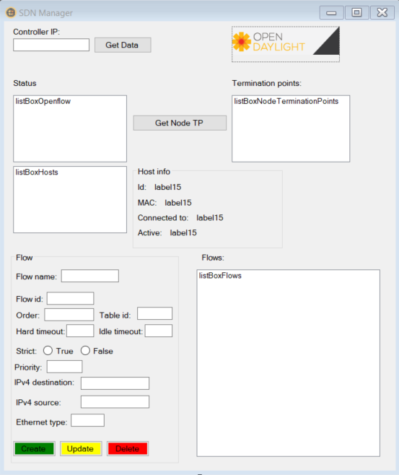
APP
GET
POST
PUT
DELETE
JSON
XML

Slide 8
Dificuldades
Escassa documentação (OpenDaylight)
Utilização API (OpenDaylight)
Preenchimento do request com todos os campos do body

Slide 9

Demonstração

